Slide 1
Traitement d’images
Semaine 13 vA19
Opérations arithmétiques
Morphologie
Histogramme

Slide 2
Plan de leçon
Opérateurs arithmétiques et binaires
Morphologie
Érosion
Dilatation
Ouverture
Fermeture
Histogramme

Slide 3
Opérations arithmétiques
Telles les équations mathématiques, il y a l’équivalent au niveau des images
cv::add, cv::sub, cv::multiply, cv::sum, etc.
Certains opérateurs tels que « + », « - » et « * » fonctionnent (Langage C)
Exemple faire le tracer du mouvement en faisant une somme pondérée de la différence des contours
Projet
ocv_difference (C++)
ocv_A19S13a_operators.py

Slide 4
Opérateurs logiques
cv::bitwise_operateur
bitwise_and
bitwise_or
bitwise_xor
bitwise_not
Ces opérateurs agissent de la même façon que sur les valeurs numériques sauf qu’ils s’appliquent aux valeurs des pixels
On peut les utiliser entres autres pour faire des masques

Slide 5
Morphologie

Slide 6
Morphologie
L’idée de base est de convoluer un élément structurant (opérateur) sur une image binaire pour mettre en évidence des éléments visuels ou encore d’éliminer des structures qui ne respectent pas certains critères
Exemples d’opérateur

Slide 7
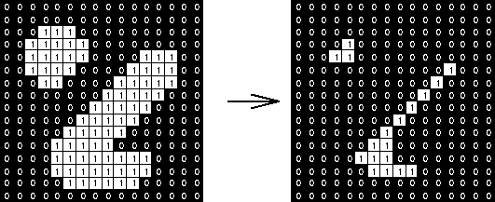
Érosion
Exemple : centre
L’érosion consiste à passer un opérateur qui « érode » l’image
ET binaire sur l’ensemble de l’opérateur à partir du point d’ancrage
Élément structurant
carré de 3x3
Notes:
Attention! Ici, on « érode » le blanc.

Slide 8
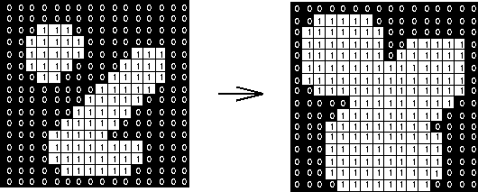
Dilatation
La dilatation consiste à passer un opérateur qui « dilate » les valeurs intenses
OU binaire sur l’ensemble de l’opérateur à partir du point d’ancrage
Élément structurant
carré de 3x3

Slide 9
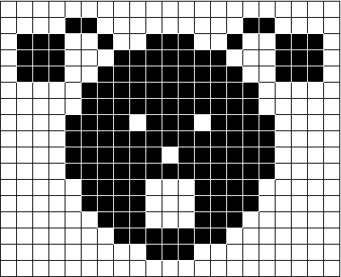
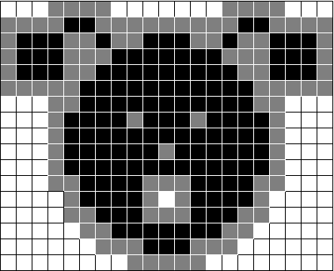
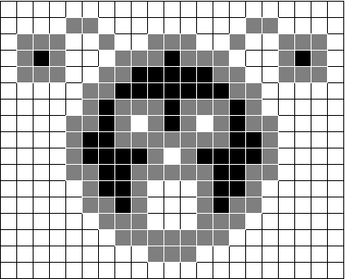
Morphologie
Voici un exemple de l’effet de la dilatation et l’érosion avec un carré de 3x3
Original
Dilatation
Érosion
Dans cet exemple, ce sont les pixels à 0 qui réagissent

Slide 10
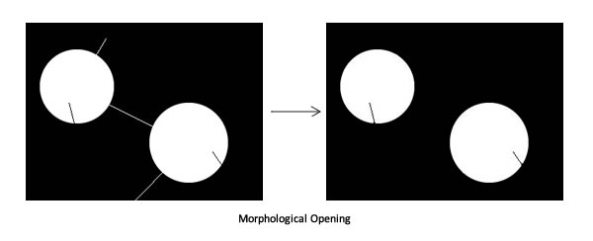
Ouverture
L’ouverture constitue d’une érosion suivit d’une dilatation
Cela permet de faire disparaître des petits artéfacts
$$dst=ouverture \left(src, element\right)=dilatation (erosion \left(src, element\right))$$

Slide 11
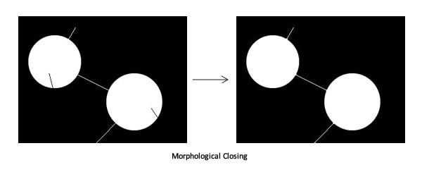
Fermeture
Elle consiste d’une dilatation suivi d’une érosion
Elle permet de fermer les petits trous dans une image
$$dst=fermeture \left(src, element\right)=erosion (dilatation \left(src, element\right))$$

Slide 12
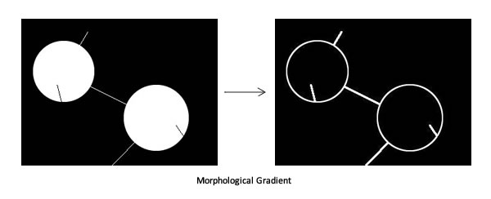
Gradient morphologique
C’est la différence entre une dilatation et une érosion
Cela permet de tracer le contour des objets
$$dst={morph}_{grad}\left(src, element\right)=dilatation\left(src, element\right)− erosion \left(src, element\right)$$

Slide 13
Utilisation
On utilise les opérateurs morphologiques dans plusieurs situations tel que la détection de texte dans une image ou encore augmenter des caractéristiques d’une image
Attention! Ce sont des algorithmes relativement lourd en traitement
Exemple : ocv_A19S13b_morph.py

Slide 14
Histogramme

Slide 15
Plan de section
Histogramme d’image
Définition
Utilité
OpenCV
calcHist
equalizeHist
Égalisation
Étude de cas
Référence : samples/python/hist.py

Slide 16
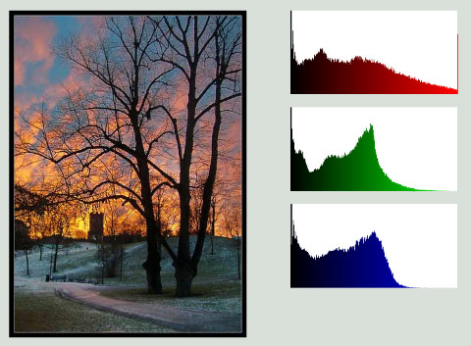
Histogramme : définition
Histogramme représentant la distribution des valeurs d’un canal d’une image numérique
L’axe horizontal représente les variations de valeurs
L’axe vertical le nombre de pixels pour chaque valeur

Slide 17
Histogramme : utilité
Amélioration de contraste de l’image
Égalisation
Distinction entre différents objets
Permet d’établir un seuil optimal visuellement
Automatiquement avec le seuillage Otsu
Retrait d’arrière-plan
Plusieurs autres. Voir la documentation

Slide 18
Histogramme : OpenCV
calcHist permet de calculer l’histogramme d’un canal
equalizeHist permet d’égaliser l’histogramme d’une image 8-bit

Slide 19
calcHist : paramètres
void calcHist(const Mat* images, int nimages, const int* channels, InputArray mask, OutputArray hist, int dims, const int* histSize, const float** ranges, bool uniform=true, bool accumulate=false)
Exemple Python hist = cv2.calcHist([im],[ch],None,[256],[0,256])
images ← Les images avec les canaux à calculer doivent être de la même dimension
nimages ← Nombre d’images sources
channels ← Listes des canaux à calculer. Voir doc

Slide 20
calcHist : paramètres
mask ← Masque à appliquer
hist ← Sortie de l’histogramme
dims ← Nombre de dimensions de l’histogramme
histSize ← Nombre de conteneurs
ranges ← Plage de valeurs
uniform ← Uniformise les valeurs avec la plage
Acculumate ← Remet à zéro l’histogramme dans le cas de réutilisation

Slide 21
Histogramme : égalisation
L’égalisation permet de distribuer uniformément les intensités sur l’échelle de valeurs

Slide 22
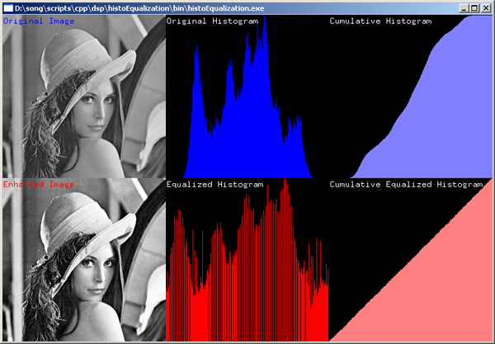
equalizeHist : paramètres
Cette fonction permet d’augmenter le contraste d’une image.
Elle redistribue l’histogramme sur l’échelle de valeurs
Src : Image source
Dst : Image destination

Slide 23
Détection de contours
Un contour est une suite de points continus qui ont la même couleur ou intensité
Permet de faire de l’analyse de forme ou la détection ou la reconnaissance d’objet
Pour une meilleure performance, l’utilisation d’image binaire est fortement suggérée

Slide 24
Détection de contours
Dans OpenCV, on cherche un objet blanc sur un fond noir
import numpy as np
import cv2
im = cv2.imread('test.jpg')
imgray = cv2.cvtColor(im,cv2.COLOR_BGR2GRAY)
ret,thresh = cv2.threshold(imgray,127,255,0)
image, contours, hierarchy = cv2.findContours(thresh,cv2.RETR_TREE,cv2.CHAIN_APPROX_SIMPLE)
Explication pour la hierarchie

Slide 25
Détection de contours
La fonction findContours permet de retrouver les contours d’une image
Elle retourne l’image, la collection de contour et la méthode d’approximation
Mis à part l’image source, les paramètres sont
Mode de retour de la hiérarchie des contours : RETR_LIST|RETR_EXTERNAL| RETR_CCOMP|RETR_TREE
Méthode d’approximation

Slide 26
Détection de contours
La méthode d’approximation permet d’indiquer la façon de sauvegarder les contours
cv2.CHAIN_APPROX_NONE sauvegarde tous les points d’un contour et demande beaucoup de mémoire
cv2.CHAIN_APPROX_SIMPLE ne sauvegarde que les sommets
Par exemple pour un carré, on ne sauvegarde que les coins

Slide 27
Contours fonctions utiles
Trouver le centroïde d’un contour
import cv2
import numpy as np
img = cv2.imread('star.jpg',0)
ret,thresh = cv2.threshold(img,127,255,0)
contours,hierarchy = cv2.findContours(thresh, 1, 2)
cnt = contours[0]
M = cv2.moments(cnt)
print M
cx = int(M['m10']/M['m00'])
cy = int(M['m01']/M['m00'])

Slide 28
Contours fonctions utiles
Aire d’un contour
area = cv2.contourArea(contours)
M[‘m00’] # Si le moment a été calculé
Périmètre d’un contour
perimeter = cv2.arcLength(cnt,True)
2e paramètre indique si le contour est fermé

Slide 29
Contours fonctions utiles
Dessiner le contour approximatif
epsilon = 0.1*cv2.arcLength(cnt,True)
approx = cv2.approxPolyDP(cnt,epsilon,True)
#epsilon est un paramètre de précision plus petit qu’il est plus précis que ce sera
Image 2 epsilon de 10% et image 3 epsilon de 1%

Slide 30
Convex hull
Convex hull est la coquille convexe qui englobe un ensemble de points
hull = cv2.convexHull(cnt)
Vérifier si un contour est convexe
k = cv2.isContourConvex(cnt)

Slide 31
Rectangle encapsulant
Tracer le rectangle encapsulant droit
x,y,w,h = cv2.boundingRect(cnt)
img = cv2.rectangle(img,(x,y),(x+w,y+h),(0,255,0),2)
Pivoté
rect = cv2.minAreaRect(cnt)
box = cv2.boxPoints(rect)
box = np.int0(box)
im = cv2.drawContours(im,[box],0,(0,0,255),2)

Slide 32
Cercle circonscrit
(x,y),radius = cv2.minEnclosingCircle(cnt)
center = (int(x),int(y))
radius = int(radius)
img = cv2.circle(img,center,radius,(0,255,0),2)

Slide 33
Fitting ellipse and line
#Ellipse
ellipse = cv2.fitEllipse(cnt)
im = cv2.ellipse(im,ellipse,(0,255,0),2)
#Ligne
rows,cols = img.shape[:2]
[vx,vy,x,y] = cv2.fitLine(cnt, cv2.DIST_L2,0,0.01,0.01)
lefty = int((-x*vy/vx) + y)
righty = int(((cols-x)*vy/vx)+y)
img = cv2.line(img,(cols-1,righty),(0,lefty),(0,255,0),2)

Slide 34
Exercice
La méthode de seuillage Otsu retourne le seuil optimal dans une image à deux classes, i.e. qu’il y a deux objets par exemple une main et un arrière-plan sombre
Ce seuil est calculé à partir de l’histogramme de l’image
La syntaxe est la suivante :
double threshold(Mat src, Mat dst, double seuil, double maxVal, type + THRESH_OTSU)

Slide 35
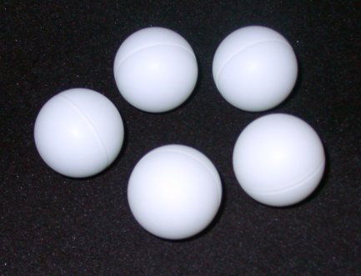
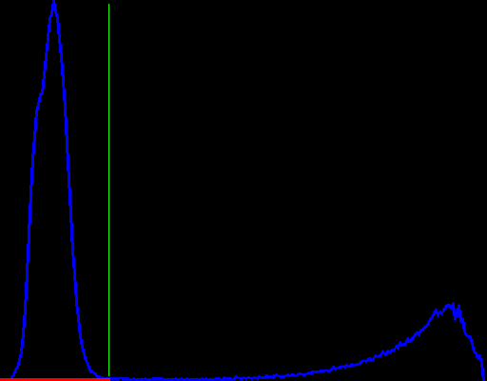
Exercice
Seuiller une image et Afficher le seuil sur l’histogramme de celle-ci ainsi que l’image résultante
Filtrer les trous possibles avec les principes de morphologie
Utiliser l’image « Labo03.jpg »

Slide 36
Exercices
À l’aide d’une caméra vidéo
Afficher plusieurs fenêtres avec chacun des filtres suivants
Vidéo originale
Vidéo avec une détection de contour avec gradient morphologique
Possibilité de désactiver ce filtre en appuyant sur espace
Vidéo avec filtre de détection de contour Sobel
La touche d’échappement doit servir à quitter la boucle du flux de vidéo

Slide 37
Référence
Super site avec plusieurs tutoriaux sur Python
Articles sur la morphologie
Université d’Auckland
Erosion (Wikipédia)
MathWorks
Détection de la peau

Slide 38
Références
Histogrammes
Tutoriaux Python
Tutoriaux C
Contours
Pour plus de références sur les contours, voici un lien utile
Tous mes exemples proviennent de ce site
Livre sur le traitement de signaux

